Slide 1





大数据开发技术
信息与计算机工程学院
卢洋

Slide 2
HDFS概述
1 HDFS概述
1.4 HDFS文件块的大小

Slide 3
HDFS概述
HDFS文件块的大小
HDFS中的文件在物理上式分块存储的（Block），
块的大小可以通过参数dfs.blocksize设置，
在Hadoop 2.X版本中，默认大小是128MB，老版本是64MB，本地运行是32MB。

Slide 4
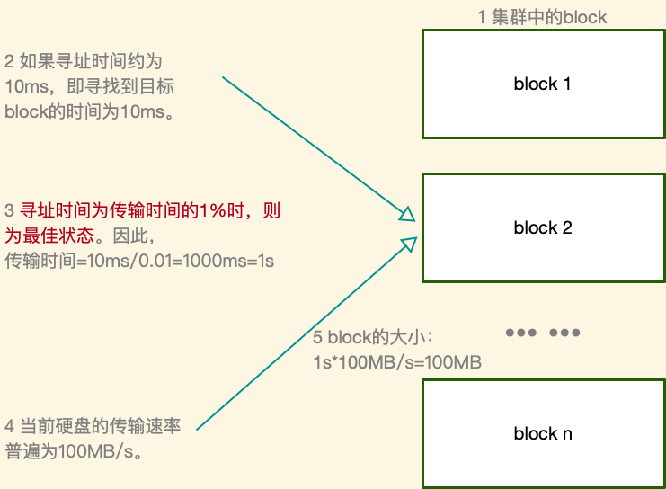
重点！！！！
10ms 找 ，1s写
块大小为100，
但100在这对于计算机
不相当于整数，
故设置128

Slide 5
HDFS概述
思考
为什么块的大小不能设置太小，也不能设置太大？

Slide 6
HDFS概述
思考
为什么块的大小不能设置太小，也不能设置太大？
（1）HDFS的块设置太小，会增加寻址时间，程序一直在找块的开始位置；
（2）如果块设置的太大，从磁盘传输数据的时间会明显大于定位这个块开始位置所需的时间。导致程序在处理这块数据是，会非常慢。

Slide 7
HDFS概述
思考
为什么块的大小不能设置太小，也不能设置太大？
（1）HDFS的块设置太小，会增加寻址时间，程序一直在找块的开始位置；
（2）如果块设置的太大，从磁盘传输数据的时间会明显大于定位这个块开始位置所需的时间。导致程序在处理这块数据是，会非常慢，会一直在写。
总结：HDFS块的大小设置主要取决于磁盘传输速率。

Slide 8
THANK YOU

